Slide 1
Hodnotenie v medicínskom vzdelávaní na základe ILOs – princípy, plánovanie, štandardy, formy, metódy
Juraj Mokrý, Jana Plevková, Ivan Farský, Ján Hanáček

Slide 2
Druhy hodnotenia
Formatívne
Individuálne
Priebežné
Predmetu
Sumatívne
Kurikula
Kolektívne
Záverečné

Slide 3
Princípy hodnotenia
PREČO CHCEM USKUTOČNIŤ HODNOTENIE?
vyžaduje to nejaký predpis?
nástroj, ako študentov prinútiť / motivovať učiť sa?
nástroj na zistenie, čo sa naučili?
nástroj na zistenie, či je výučba skutočne efektívna
  ak nie, prečo?

Slide 4
Princípy hodnotenia
SPÄTNÁ VÄZBA
Hodnotenie - neoddeliteľná súčasť vyučovacieho procesu, možnosti rozšíriť a zdokonaliť vedomosti získané študentom
počas celého priebehu vzdelávania – poskytuje informácie, nie súdenie
slúži na rozvoj zručností a zlepšenie výkonu študenta prostredníctvom interakcií s jeho školiteľom/mi (namiesto sudcov)
záujem o pokrok a rozvoj študenta ako osobnosti, namiesto toho, aby sa zaoberal iba jeho známkami alebo dosiahnutým skóre

Slide 5
Princípy hodnotenia
ČO CHCEM HODNOTIŤ?
obsah hodnotenia = ciele výučby príslušného predmetu – ILP
akú úroveň vedomostí, zručností chceme zisťovať?
obsah nástroja môže byť zameraný na zistenie úrovne
  vedomostí študenta (knowledge),
  schopnosti porozumenia (competence, know how),
  schopnosti ukázať, ako sa určité diagnostické/terapeutické výkony robia (performance, show how),
  schopnosti určitý výkon sám urobiť (action, does)
    Nevyhnutné vybrať vhodnú metódu hodnotenia

Slide 6
Princípy hodnotenia
AKO CHCEM HODNOTENIE USKUTOČNIŤ?
aký druh testu, ústnu skúšku alebo inú formu hodnotenia?
potrebné zistiť či použitý nástroj na hodnotenie funguje, resp. ako funguje.
Je hodnotiaci nástroj dostatočné validný (platný), resp. reliabilný (spoľahlivý)?

Slide 7
Princípy hodnotenia
AKÉ SÚ PARAMETRE HODNOTIACEHO NÁSTROJA?
  Validita (V)
  Reliabilita (R)
  Edukačný dopad (E)
  Vykonateľnosť (uskutočniteľnosti)
  Akceptovateľnosť (A)
  Cena (C)

Slide 8
Princípy hodnotenia
VALIDITA HODNOTIACEHO NÁSTROJA
parameter, ktorý ukazuje či daným inštrumentom získavame informácie, ktoré chceme získať
  Test zameraný na odber krvi mi poskytne informáciu o tom, či študenti majú teoretické vedomosti o danom výkone, ale nezistím ním, či reálne vedia odobrať krv
  Pozorovanie študenta pri odbere krvi mi nepovie nič o tom, či študent vie na aké vyšetrenia krv odoberá, príp. či vie popísať laboratórne výsledky

Slide 9
Princípy hodnotenia
RELIABILITA HODNOTIACEHO NÁSTROJA
reliabilita - vyjadruje spoľahlivosť hodnotenia
  miera reprodukovateľnosti výsledkov pri jeho použití rôznymi užívateľmi, za rôznych podmienok
určovaná aj schopnosťou jednoznačne diferencovať medzi dobrými a slabými študentmi
ak je hodnotenie reliabilné, neznamená to nutne, že je aj validné
  (ale reliabilita je esenciálnym predpokladom validity hodnotenia)
    Sťažené, namáhavé dýchanie s verbalizáciou subjektívneho pocitu nedostatku vzduchu je označované ako:
      a) dyspnoe b) zvýšený krvný tlak c) umelá pľúcna ventilácia
      a) dyspnoe b) eupnoe c) Kussmaulovo dýchanie

Slide 10
Princípy hodnotenia
EDUKAČNÝ DOPAD
druh a veľkosť vplyvu hodnotenia na kvalitu, kvantitu a trvanlivosť vedomostí študenta (napr. retencia)
spätný vplyv na učiteľa, ktorý môže na základe tejto informácie adekvátne upraviť svoju výučbu a potom aj samotný test/hodnotenie
Notes:
Ak sa pri použitom hodnotení nepreukáže lepšie poznanie úrovne vedomostí/zručností študenta ako pri predchádzajúcom spôsobe hodnotenia, potom je jeho edukačný vplyv nulový/zanedbateľne malý a treba ho buď upraviť alebo vyradiť

Slide 11
Princípy hodnotenia
VYKONATEĽNOSŤ HODNOTIACEHO POSTUPU A JEHO RACIONALITA
vhodnosť hodnotenia vzhľadom na použiteľnosť pre hodnotenie určitého deja odohrávajúceho sa v pedagogickom procese (z hľadiska jeho trvania, ceny, náročnosti na personál)
akceptovateľnosť hodnotiaceho nástroja; stupeň prijatia, akceptovania hodnotiacej metódy: napr. skúška z chirurgie – vykonanie malého operačného zákroku/štátnica z gynekológie: vedenie pôrodu

Slide 12
Plánovanie hodnotenia (Blueprinting)
označenie procesu plánovania konkrétnej činnosti - vytvorenie plánu hodnotenia vedomostí, zručností, profesionálnych kompetencií a postojov
musí byť integrálnou súčasťou kurikula.
zhoda/súlad (cognitive allignment) medzi cieľmi výučby (ILOs) v danom predmete/študijnom programe a obsahom, formami, organizáciou hodnotiaceho procesu
akú veľkosť, zameranie a hĺbku musí mať set testových otázok/iných metód hodnotenia, aby pokryli všetky podstatné oblasti daného predmetu/študijného programu.

Slide 13
Plánovanie hodnotenia (Blueprinting)
vychádzať z toho, čo má absolvent daného predmetu/študijného programu vedieť (intended learning objectives/outcomes) - tomu musí zodpovedať obsah a rozsah predmetu/študijného programu a hodnotenie by malo ukázať, či a ako sa ciele výučby splnili, resp. nesplnili.
Tvorba Blueprint (plánu) hodnotenia:
výber vhodných typov hodnotiacich nástrojov,
definovanie ich parametrov (vedomostný test?, testovanie klinických zručností, vedomostí a postojov?, iný druh testu?)
definovanie oblasti, ktorá má byť testovaná/hodnotená,
zistenie, aká je štruktúra daného predmetu/semestra/akademického roka,
zistenie, aké sú ciele výučby pre oblasť, ktorá má byť testovaná.

Slide 14
Štandardy v hodnotení medicínskeho vzdelávania, ich význam
konsenzus expertov alebo na základe rozhodnutia edukačnej autority (napr. MŠ SR, MZ SR, SLK...)
modelové kritériá pre obsah, rozsah a kvalitu vedomostí, zručností a kompetencií, ktoré má študent/lekár/špecialista dosiahnuť v priebehu daného stupňa vzdelávania
preferencia štandardizovaných a objektívnych hodnotiacich metód

Slide 15
Štandardy v hodnotení medicínskeho vzdelávania, ich význam
Stanovený štandard musí byť:
  obhájiteľný
  dôveryhodný
  podporený dostatočnými dôkazmi z literárnych prameňov o jeho správnosti
  uskutočniteľný
  akceptovateľný pre toho, komu je určený produkt/výstup tohto hodnotiaceho procesu (pre fakultu, univerzitu, budúceho zamestnávateľa)

Slide 16
Štandardy v hodnotení medicínskeho vzdelávania, ich význam
RELATÍVNE ŠTANDARDY
vopred stanovené percento z celkového počtu zúčastnených na hodnotení, ktorí skúškou úspešne prejdú (napr. min. 84 % alebo 100 z 1000 zúčastnených - to je stanovená norma pre dané hodnotenie) a to bez ohľadu na to, aký výkon na hodnotení podali
založené na porovnaní výkonov jednotlivých hodnotených účastníkov medzi sebou (napr. niektoré prijímacie konanie na VŠ/SŠ)

Slide 17
Štandardy v hodnotení medicínskeho vzdelávania, ich význam
ABSOLÚTNE ŠTANDARDY
aké vedomosti/schopnosti/zručnosti skúšaní majú
kandidáti prejdú alebo neprejdú skúškou podľa toho, či dosiahnu stanovené kritérium pre danú skúšku (napr. 70 % správnych odpovedí)
jedna skupina kandidátov jednoznačne splnila stanovené kritérium, iná skupina naopak, jednoznačne nesplnila toto kritérium
pozor na skupinu hodnotených, výsledky ktorých sú na hranici stanoveného kritéria

Slide 18
Štandardy v hodnotení medicínskeho vzdelávania, ich význam
Výhody relatívnych štandardov
    hodnotia účastníkov testu medzi sebou, nie je ovplyvnené obsahom testu, jasne identifikujú najlepších v danej skupine
Nevýhody relatívnych štandardov
    vo viacerých malých skupinách s nerovnakou výkonnosťou ich členov, môže dôjsť k tomu, že v skupine so slabšou výkonnosťou môžu byť úspešní aj tí účastníci, vedomosti ktorých sú nízke - opačne to bude v skupinách s vynikajúcimi účastníkmi
    tieto metódy hodnotenia sú prekážkou pre vytváranie návykov spolupráce, pretože účastníci sú voči sebe v pozícii konkurentov (kompetícia)

Slide 19
Štandardy v hodnotení medicínskeho vzdelávania, ich význam
Výhody absolútnych štandardov
    sústreďujú pozornosť na obsah jednotlivých otázok,
    sú relatívne jednoducho použiteľné,
    existuje značné množstvo publikácií, ktoré podporujú ich použitie,
    často sa používajú pri najdôležitejších etapách hodnotenia zdravotníckych profesionálov.
Nevýhody absolútnych štandardov
    niekedy je problematické definovať skupinu „s hraničnými“ výsledkami hodnotenia,
    experti, ktorí hodnotia výsledky tejto skupiny kandidátov, sa niekedy cítia tak, že „ťahajú čísla z klobúka“,
    metóda môže byť nudná, únavná

Slide 20
Metódy hodnotenia vedomostí, zručností a kompetencií študentov
široká škála metód, nástrojov a postupov
rovnaký význam ako samotné metódy, nástroje a postupy (ak nie väčší), je správnosť použitia týchto hodnotiacich prostriedkov
ak sú použité objektívne hodnotiace metódy, ale nevhodne aplikované, výsledok hodnotenia bude veľmi pochybný

Slide 21
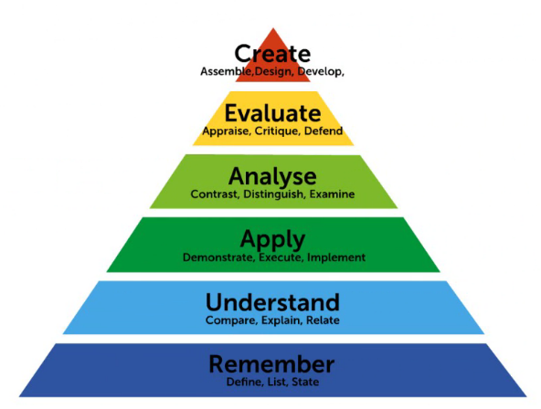
Ciele vzdelávania – Bloomova taxonómia
Študent tvorí nový kompaktný celok, resp. dielo z poskytnutých čiastkových dát a informácií. Využíva nadobudnuté poznatky a informácie zo štúdia všetkých predmetov študijného programu na to, aby z informácií vytvoril nový, kompaktný významový celok, organizačnú štruktúru
Študent samostatne robí úsudky a závery, hodnotí myšlienky, javy, výroky, fakty, materiály, pomôcky, v hodnotení integruje poznatky z jednotlivých predmetov.
Študent analyzuje argumenty, rozkladá ich na čiastkové fakty a hľadá vzájomné súvislosti medzi nimi;
Študent využíva osvojené učivo v nových situáciách, v myšlienkových operáciách dochádza k posunu smerom k aktívnemu prístupu.
Začína využívať to, čo sa naučil počúvaním a zapamätaním
Študent demonštruje porozumenie a chápanie významu učiva, opakovanie naučeného sa posúva na úroveň chápania súvislostí. Ešte nezačal aplikovať naučené vedomosti v iných situáciách;
Od študenta sa vyžaduje priame zopakovanie alebo vyvolanie informácie z pamäti

Slide 22
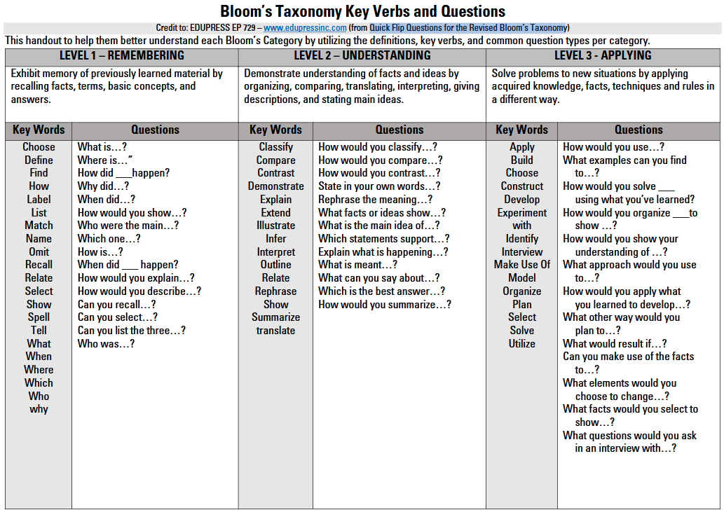

Slide 23
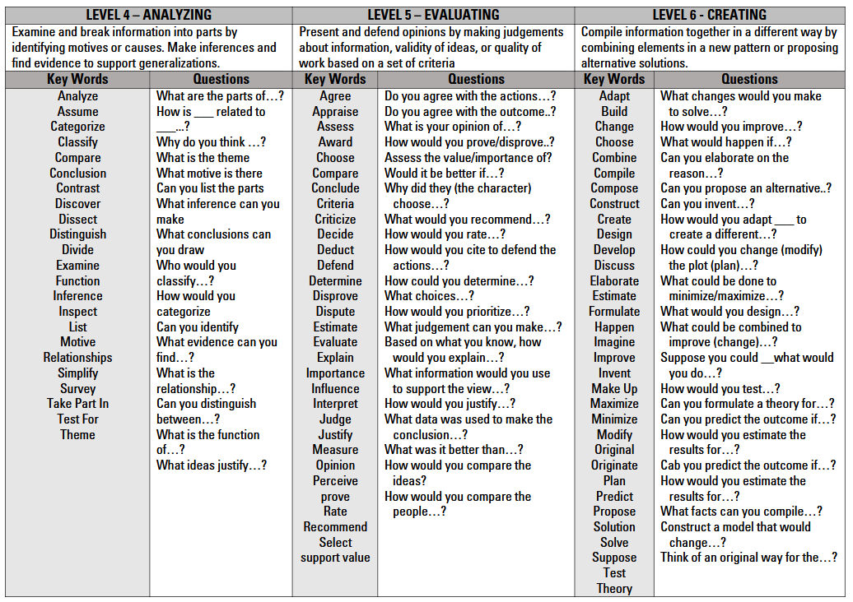

Slide 24
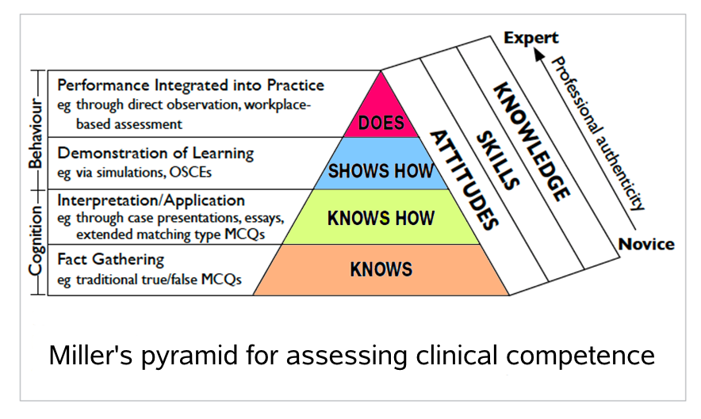

Slide 25
Študent Vie
MULTIPLE-CHOICE QUESTIONS - MCQs
(OTÁZKY S VIACERÝMI PONÚKNUTÝMI ODPOVEĎAMI)
na danú otázku ponúka skúšanému viacero možných odpovedí, z ktorých (obyčajne) len jedna je správna
existuje však viacero variantov tohto typu testu
  len jedna odpoveď je správna
  vyberte všetky (ne)správne odpovede
  vyberte najsprávnejšiu odpoveď

Slide 26
Študent Vie
TRUE/FALSE TEST – T/F
(TEST S PRAVDIVÝMI/NEPRAVDIVÝMI TVRDENIAMI)
na sformulované tvrdenie treba odpovedať jednoznačne – tvrdenie je pravdivé alebo je nepravdivé
v medicíne sa ťažko hľadajú tvrdenia, ktoré by boli jednoznačne pravdivé alebo nepravdivé
často neexistuje jasný rozdiel medzi „pravdivým“ a „nepravdivým“ tvrdením
zostavovatelia tohto typu testu sú potom nútení sformulovať také tvrdenia, ktoré sú síce 100 % pravdivé, resp. nepravdivé, ale sú obsahovo „chudobné“, pretože môžu byť zamerané len na zisťovanie pravdivosti/nepravdivosti izolovaných faktov

Slide 27
Študent Vie ako
Tento typ otázok sa dnes považuje za výborný formát pre písomné testy. Je to nástroj na získanie informácie o kvalite vedomostí a zručností medikov, pretože netestuje izolované vedomosti, ale komplexné poznatky a úroveň porozumenia študenta danej problematike.
SINGLE BEST ANSWER - SBA
(TEST S JEDNOU NAJLEPŠOU/SPRÁVNOU ODPOVEĎOU)
skúšaný musí na základe údajov uvedených v kazuistike pacienta vybrať zo 4 ponúknutých diagnóz len jednu, ktorá je najlepšia
z ponúknutých odpovedí môžu byť správne viaceré, ale jedna z nich je výrazne lepšia, ako ostatné a tú treba identifikovať a označiť.
    popis pacienta musí byť taký, aby bol skúšaný schopný urobiť diagnózu aj bez toho, že by videl ponúknuté odpovede,
    otázka musí mať správny obsah a tvar – popis pacienta má byť dostatočne široký a obsažný,
    ponúknuté odpovede musia byť homogénne

Slide 28
Študent Vie ako
EXTENDED-MATCHING QUESTIONS – EMQ
(ROZŠÍRENÉ PRIRAĎOVACIE OTÁZKY)
základom otázky je obsiahla klinická kazuistika a k nej je priradený väčší počet (napr. 5 až 20) odpovedí
tento set teda môže obsahovať napr. 20 rôznych symptómov a príznakov, alebo 20 rôznych liečiv používaných v liečbe, alebo 20 rôznych ochorení, alebo 20 laboratórnych parametrov alebo...
úlohou skúšaného je vybrať z danej ponuky tie, ktoré sú správne, teda patria do klinického, laboratórneho, terapeutického obrazu pacienta popísaného v kazuistike
rovnaký set odpovedí možno použiť pre rôzne kazuistiky z tej istej oblasti medicíny s možnosťou jednej, dvoch, či viacerých správnych odpovedí

Slide 29
Študent Vie/Vie ako
ÚSTNA SKÚŠKA
efektívny spôsob hodnotenia klinických kompetencií vrátane vedomostí, komunikačných zručností a kritického myslenia.
ústne skúšky majú slabú obsahovú validitu, vyššiu variabilitu medzi hodnotiteľmi a nekonzistentnosť v známkovaní
nástroj je náchylný na skreslenie a je nespoľahlivý
jeho validitu a reliabilitu možno zvýšiť vytvorením určitej štruktúry a objektivity

Slide 30
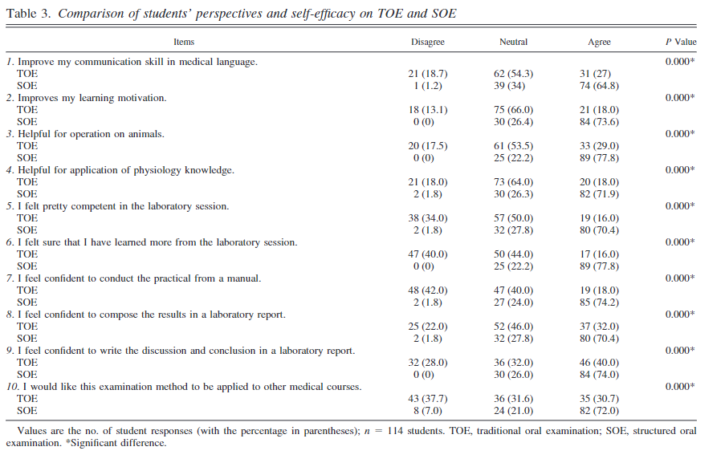
Študent Vie Ako
Štruktúrovaná ústna skúška

Slide 31
Študent Vie/Vie ako
SHORT-ANSWER QUESTIONS – SAQ
(OTÁZKY S KRÁTKOU ODPOVEĎOU)/
MODIFIED ESSAY QUESTION TEST (MEQ)
test s otvorenou odpoveďou, ktorú skúšaný musí sám vytvoriť
nemožno zistiť úroveň komplexnejších znalostí
ale – študent musí odpoveď tvoriť, nemôže si ju vybrať zo setu ponúknutých možností
Modified Essay Question Test (MEQ) – na hodnotenie úrovne analytického myslenia skúšaného a jeho schopnosti interpretovať výsledky získané od daného pacienta
  vhodné aj pre ústnu formu skúšky

Slide 32
Študent Vie ako
SCRIPT CONCORDANCE TEST – SCT
(TESTOVANIE KLINICKÉHO MYSLENIA)
„Script“ - súbor medicínskych vedomostí, ktoré sú v mozgu študenta uložené vo forme špecializovaných štruktúr vedomostí vytvorených spojením relevantných klinických, patofyziologických a iných informácií.
študent dostane krátku kazuistiku pacienta a na základe vlastného úsudku má stanoviť možné diagnózy, resp. navrhnúť postupy manažovania pacienta.
k dispozícii treba ponúknuť dostatok klinických detailov, ale vložiť sa do nej aj niekoľko „neistôt“, „nepresností“, alebo sa „zabudnú uviesť“ dôležité údaje
závery posudzuje panel expertov, ktorí zisťujú nakoľko sa študentov úsudok zhoduje s ich úsudkom o danom pacientovi.
test je vhodný na zisťovanie úrovne klinického myslenia skúšaného

Slide 33
Študent Vie/Vie ako
OPEN-BOOK TEST – OBT
(TEST S MOŽNOSŤOU POUŽÍVAŤ PRI JEHO RIEŠENÍ LITERÁRNE ZDROJE)
študenti môžu používať literatúru vzťahujúcu sa k zameraniu testu (handouty, učebnice, web) - a môžu v nej hľadať relevantné informácie v snahe nájsť správnu odpoveď na otázky
otázky nie sú zamerané na zisťovanie faktických vedomostí, ale sú formulované tak, že študent musí hodnotiť, vysvetľovať, porovnávať údaje, ktoré má uvedené v texte otázky a tvoriť odpovede využitím vlastných vedomostí a schopností
priame odpovede na otázky nenájde študent v literatúre, ktorú má pri sebe – informácie z nej mu slúžia na to, aby mu pomohli nájsť správnu odpoveď - odpoveď tvorí sám, vlastnou úvahou
vytvorenie testu - časovo aj odborne náročné – výsledok má vysokú výpovednú hodnotu o vedomostiach, zručnostiach a profesionálnych kompetenciách skúšaného študenta

Slide 34
Študent Ukáže ako
THE OBJECTIVE STRUCTURED CLINICAL EXAMINATION/ASSESSMENT – OSCE/A
(HODNOTENIE KLINICKÝCH KOMPETENCIÍ METÓDOU OBJEKTÍVNEJ A ŠTRUKTÚROVANEJ SKÚŠKY/POSÚDENIA)

Slide 35
Študent Ukáže ako/Vykonáva
MINI CLINICAL EVALUATION EXERCISE – MINI-CEX
(HODNOTENIE ŠTUDENTA PRI KRÁTKO TRVAJÚCOM VYŠETRENÍ PACIENTA)
hodnotenie pri realizácii výkonu na pacientovi - určí skúšajúci (odber anamnézy, fyzikálne vyšetrenie s následným stanovením diagnózy a plán manažovania pacienta)
skúšaný má na pacienta 15-20 minút a následne skúšajúci počas 5 minút zhodnotí jeho výkon pomocou 6 alebo 9 stupňovej hodnotiacej škály
skúšaný si vyberá pacienta a je zodpovedný za dodržanie vymedzeného času na vyšetrenie
študent sa podrobí takémuto testu počas štúdia viac krát (cca 6x) v rôznych typoch zdravotníckych zariadení a je hodnotený rôznymi skúšajúcimi
vhodné na hodnotenie špecializačného štúdia

Slide 36
Študent Ukáže ako/Vykonáva
DIRECT OBSERVATION OF PROCEDURAL SKILLS – DOPS
(PRIAME POZOROVANIE ŠTUDENTA PRI VYKONÁVANÍ KLINICKÝCH PROCEDÚR)
variant Mini-CEX - hodnotenie praktických zručností skúšaného pri vykonávaní praktických klinických výkonov na reálnom pacientovi, napr. zavedenie centrálneho venózneho katétra, odber vzorky artériovej krvi alebo intubácie pacienta
študent sa podrobí takejto skúške 6 krát za rok, pri každej z nich ho hodnotí iný skúšajúci
skúšaný si stanovuje čas skúšania, vyberá si druh procedúry, ktorú bude uskutočňovať a vyberá si aj skúšajúceho
procedúru vyberá zo schváleného zoznamu procedúr
vhodné na hodnotenie špecializačného štúdia

Slide 37
Študent Vykonáva
PEER ASSESSMENT TOOL – PAT
(HODNOTENIE ŠTUDENTA/MLADÉHO LEKÁRA KOLEGAMI)
hodnotený si vyberie počet, napr. 8 hodnotiteľov svojich zručností
k hodnotiteľom patria školitelia, členovia zdravotníckeho personálu.
    Vyplnia dotazník, v ktorom zhodnotia zručnosti skúšaného.
    Aj skúšaný vyplní rovnaký dotazník, v ktorom zhodnotí úroveň svojich zručnosti
    Následne sú dotazníky odovzdané hlavnému hodnotiteľovi, ktorý vytvorí na ich základe celkové hodnotenie kandidáta a to je prezentované vo forme:
      sebahodnotenie skúšaného;
      priemer hodnotení 8 hodnotiteľov;
      národný štandard pre hodnotenie vybratých zručností
dáta sú prediskutované s hodnoteným aj so supervízorom, z čoho vyplynú silné a slabé stránky hodnoteného - následne sa stanovia študentovi úlohy, ktoré by mali viesť k odstráneniu slabých miest v jeho profesionálnom profile

Slide 38
Študent Vykonáva
MULTI-SOURCE FEEDBACK – MSF OR 360° EVALUATION
(MNOHOPOČETNÁ SPÄTNÁ VÄZBA ALEBO 360° HODNOTENIE)
hodnotenie praktizujúcich lekárov, ale aj študentov počas praxe.
výsledky hodnotenia sa zbierajú od viacerých jedincov (kolegovia, členovia zdravotníckeho personálu, riadiaci pracovníci, pacienti, iní študenti)
práca je hodnotená z rôznych hľadísk (preto názov 360 stupňové hodnotenie)
zozbierané a ohodnotené informácie o študentovi (hodnotenie s použitím nejakej hodnotiacej škály) je anonymné a je poskytnuté hodnotenému - cieľom tohto hodnotenia je poskytnúť hodnotenému čo najobjektívnejší pohľad na jeho prácu

Slide 39
Študent Vykonáva
WORKPLACE-BASED ASSESSMENT - WBA
(HODNOTENIE VÝKONOV KANDIDÁTA PRI JEHO KAŽDODENNEJ PRÁCI S PACIENTOM)
hodnotí sa výkon študenta, teda činností, ktoré reálne vykonáva pri práci s pacientom
výhody: hodnotí výkony kandidáta v kontexte – má značný formatívny potenciál (teda podporuje učenie sa)
metódy používané pri WBA: Peer assessment – hodnotenie kolegami/expertmi v danej oblasti.; Case-based discussion (CbD) – diskusia s kandidátom o konkrétnej kazuistike; Direct Observation of Procedural Skills (DOPS) – priame pozorovanie procedurálnych zručností kandidáta; Mini-Clinical Evaluation Exercise (mini-CEX) – skúšaný splní pri kontakte s pacientom jednu konkrétnu úlohu, ktorú mu určí skúšajúci.

Slide 40
Študent Ukáže ako/ Vykonáva
SIMULATORS – BASED ASSESSMENT – S-BA
(HODNOTENIE POMOCOU SIMULÁCIE CHORÔB)
simulátory sú vhodné na výučbu aj na hodnotenie schopnosti študenta integrovať prerekvizitné vedomosti a zručnosti pri riešení konkrétnych zdravotných problémov pacienta
3 základné simulačné metódy: štandardizovaný pacient, počítačové simulátory/modely a virtuálni pacienti

Slide 41
Študent Ukáže ako/ Vykonáva
STANDARDIZED PATIENTS –SP
(ŠTANDARDIZOVANÍ PACIENTI)
skutoční alebo simulovaní pacienti
často aj zdraví jedinci (napr. herci), ktorí sú dôkladne trénovaní, aby vedeli simulovať určité ochorenie, zdravotné problémy, emocionálne stavy a aby boli v danom čase k dispozícii pre potreby praktickej výučby študentov
jedinec/osoba, ktorý(á) je trénovaný(á) na to, aby hral úlohu pacienta podľa stanovených kritérií a konštantne (teda pre všetkých, ktorí ho budú ako pacienta používať, rovnako)

Slide 42
Študent Ukáže ako/Vykonáva
SIMULATORS – MANIKINS AND MODELS
(SIMULÁTORY – MANEKÝNI A MODELY)
jednoduché – napr. vyšetrovanie prsníka, vyšetrenie per rectum, šitie rany a ďalšie – modely
sofistikované komplexné simulátory, tzv. manekýni – napr. Harvey simulátor kardiovaskulárnych chorôb a Meti-men, simulátor ochorení viacerých orgánov a systémov človeka

Slide 43
Študent Ukáže ako/Vykonáva
COMPUTER – BASED SIMULATION
(POČÍTAČOVÁ SIMULÁCIA/VIRTUÁLNI PACIENTI)
interaktívna počítačová prezentácia kazuistík z reálneho života - virtuálni pacienti majú dve súčasti:
  informáciu o pacientovi - vrátane anamnézy, nálezov fyzikálneho vyšetrenia, laboratórneho vyšetrenia a vývoja pacientových problémov, resp. iných údajov,
  interakciu študenta s danou kazuistikou
ponúka študentovi aj učiteľovi širší „repertoár“ chorôb vhodných na použitie vo výučbe
umožňuje efektívne integrovanie teoretických vedomostí študenta o chorobe do medicínskej praxe

Slide 44
Ďakujeme za pozornosť
Prof. Ján Hanáček – Hodnotenie pedagogickej činnosti – skúsenosti a vlastný výskum
Workshop 5 – Výber vhodnej formy hodnotenia Vášho predmetu, seminára, semestra
Workshop 6 – Hodnotenie medicínskeho vzdelávania v klinických podmienkach – OSCE a iné

Slide 45
Literatúra
Ján Hanáček, 2015, Základné metódy hodnotenia vedomostí a zručností študentov pregraduálneho medicínskeho štúdia, Martin, 2015 dostupné na: https://portal.jfmed.uniba.sk/clanky.php?aid=309
Eidt LB. 2023 Feedback in medical education: beyond the traditional evaluation. In: Rev Assoc Med Bras 2023 Jan 9:S0104-42302023005017207. doi: 10.1590/1806-9282.20221086.
Carraccio, C. L.; Benson, B. J.; Nixon, L. J.; Derstine, P. L. 2008. From the Educational Bench to the Clinical Bedside: Translating the Dreyfus Developmental Model to the Learning of Clinical Skills. In: Academic Medicine 83(8):p 761-767, 2008. | DOI: 10.1097/ACM.0b013e31817eb632
Lifeng Wang, et al. 2020. Structured oral examination as an effective assessment tool in lab-based physiology learning sessions. In Advances in Physiology Education 2020 44:3, 453-458

